Slide 1

Оцінка умов життя на інтерактивних мапах.
CityScale.com.ua
Олександр Простó
засновник та головний розробник
CityScale.com.ua

Slide 2
Ідея
CityScale.com.ua
Легкий доступ до об’єктивної оцінки умов життя для кожного в будь-якому куточку країни.

Slide 3
«Початок»
CityScale.com.ua
Ідея народилась з початком пошуків
власного житла.
З’ясувалось, що легко можна знайти лише звичні оголошення.

Slide 4
Дослідження
CityScale.com.ua
Відкриті джерела.
Публічна інформація.
Згодом, відкриті дані.

Slide 5
Рішення
CityScale.com.ua
Відразу спало на думку -
інтерактивні мапи.
А далі з’явились геопросторові дані.

Slide 6
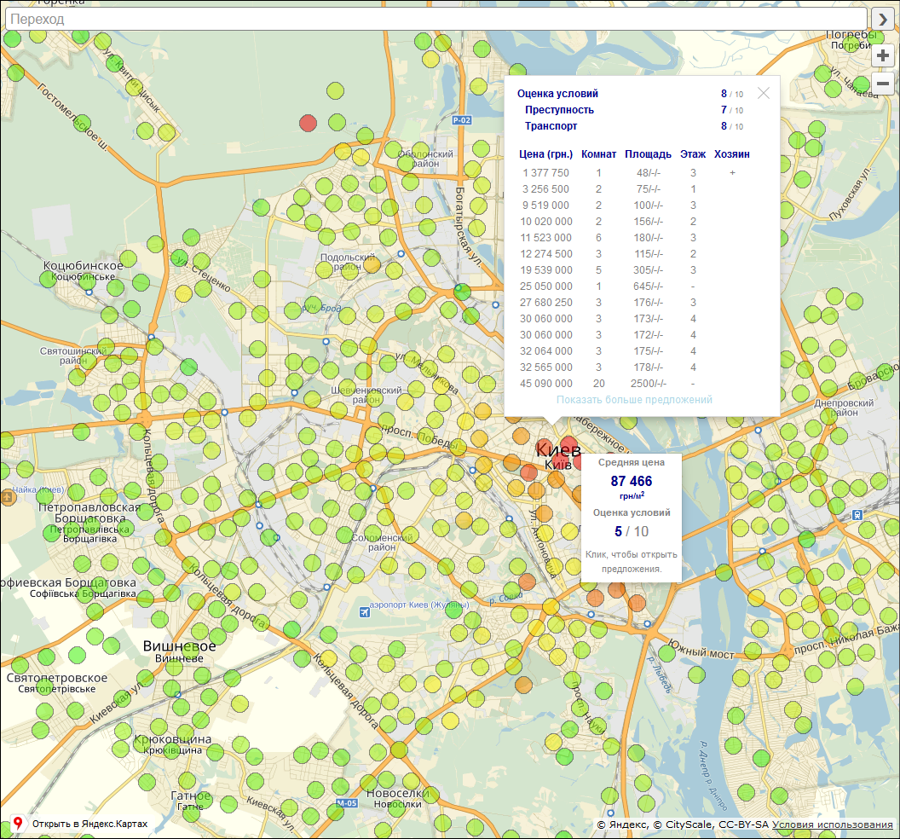
CityScale.com.ua

Slide 7
Рішення - друге
CityScale.com.ua
Дані накопичувались, але застосувати
в усіх варіантах все-одно не вийде.
Тому – перший публічний
портал відкрити даних.
(вересень 2013)

Slide 8
Рішення - ще
CityScale.com.ua
Персональний кабінет:
перегляд даних безпосередньо по власному будинку;
і ще дещо.

Slide 9
Як з’являються геопросторові дані
CityScale.com.ua
Починається все, як звичайно:
пошук джерела;
запит, якщо дані не у відкритому доступі;
обробка.

Slide 10
Джерела
CityScale.com.ua
Державні:
- багато джерел, багато даних, але дані та їх якість абсолютно не гарантовані.
НЕдержавні:
- менше, як джерел так і даних, але якість вища.

Slide 11
Запит
CityScale.com.ua
Державні:
- на підставі закону про доступ до публічної інформації.
НЕдержавні:
- ділові листи.

Slide 12
Обробка (геокодування)
CityScale.com.ua
Державні:
- у переважні більшості випадків потрібна додаткова підготовка для геокодування.
НЕдержавні:
- залежить від можливостей і домовленостей.

Slide 13
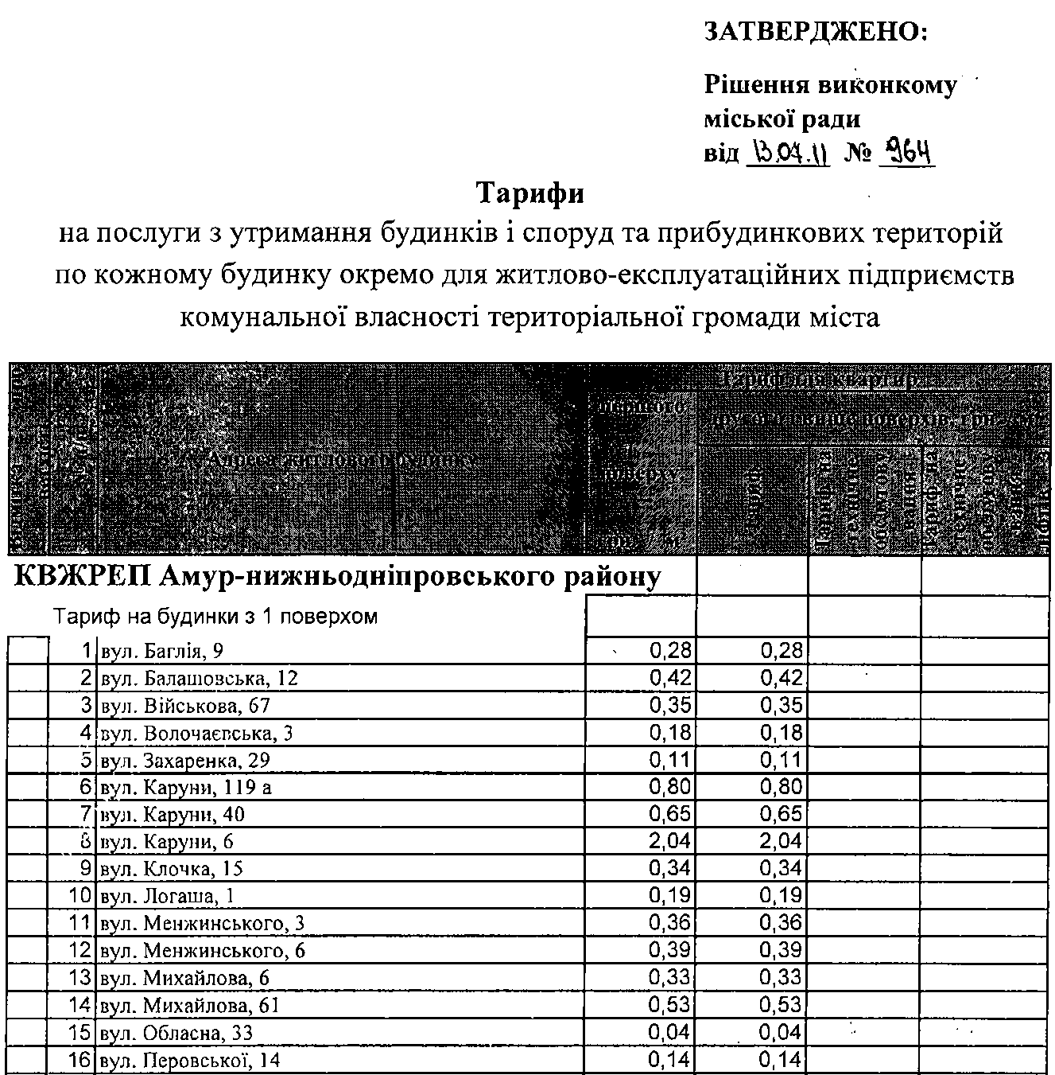
CityScale.com.ua

Slide 14
Гео-інструменти
CityScale.com.ua
Безкоштовні (умовно-безкоштовні):
Google - геокодер;
Яндекс - геокодер;
OpenStreetMap – дамп всієї бази, геокодер(+-).
Платні:
VisiCom - геокодер.

Slide 15
Дякую!
Питання-відповіді.
Email:
feedback@cityscale.com.ua
Блог:
www.cityscale.com.ua/blog.htm
Соціальні мережі:
www.vk.com/cityscale
www.facebook.com/Cityscale
www.plus.google.com/+CityscaleUa
www.twitter.com/CityScaleMap

Slide 16





Питання-відповіді.
G+
FB
Блог
VK
feedback@cityscale.com.ua
Twitter

Slide 17

Збираємо команду
CityScale.com.ua
Запрошуємо до участі тих, хто готовий працювати у справжньому гаражному стартапі.
Деталі:
http://www.cityscale.com.ua/participation.htm

